Slide 1
安全设计原则培训 V1.4
培训人：李力
工号：00115735

Slide 2
修订记录
日期 | 修订版本 | 修改章节 | 修改描述 | 作者
2014.02.03 | V1.0 | 初稿完成 | 安全设计原则培训 | 张淼00102211
2014.11.03 | V1.4 | 更新修订全文 | 更新修订全文 | 李力00115735
Notes:
教学目标：通过身边的例子，引出安全设计
教学程序：提问、讲解
教学时间：90分钟
关键要点：XXX

Slide 3

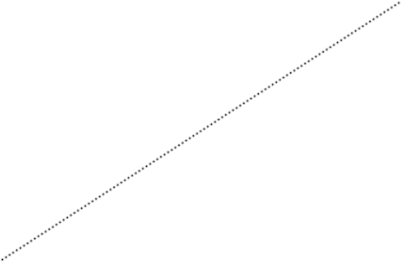

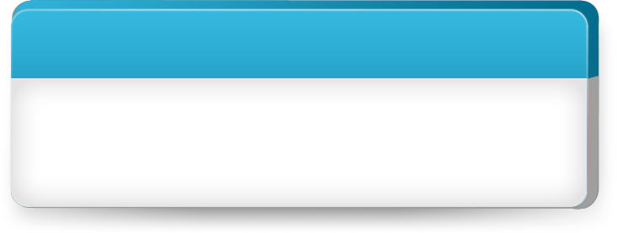

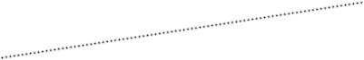


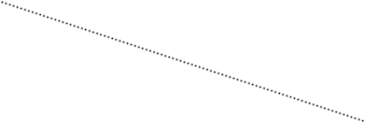

学习目标
Phase 1
了解安全的基本要素
Phase 2
熟悉安全设计的基本原则
Phase 3
学习与经典的安全设计案例
我们设计的系统安全吗？
我们为什么要学习安全设计原则？
Notes:
安全吗？道高一尺魔高一丈

Slide 4
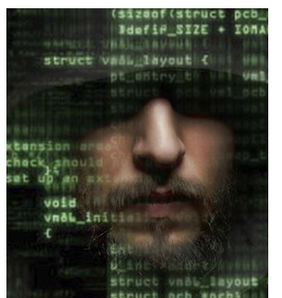
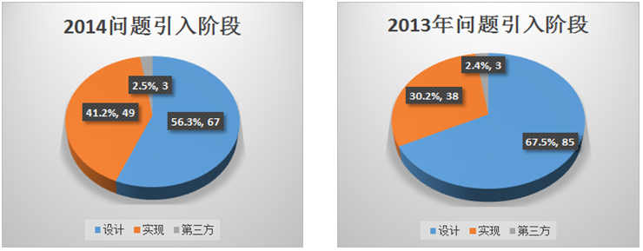
安全设计的重要性
安全设计的思想是贯穿于在整个软件架构设计阶段中的，而不是做完所有的架构设计后，再来孤立地来进行系统安全性的设计考虑。
大量历史经验表明，越早在架构设计阶段考虑到安全设计的系统，比那些在越晚的开发设计阶段才考虑安全设计的系统，要安全得多。
2013、2014
CSEC测试问题
设计类问题
占比过半

Slide 5





信息安全经典三要素
思考：分别包含哪些安全攻击？
完整性
Integrity
信息和程序不能受到故意或无意的非授权操纵
I
可用性
Availability
系统必须及时的服务，不能拒绝向授权用户提供服务。
A
安全
机密性
Confidentiality
私密的数据不能透露给非授权的个体。
C
美国中央情报局（CIA）
Central Intelligence Agency of the U.S.A
Page 5
Notes:
Availability，Integrity，Confidentiality
机密性:私密的数据不能透露给非授权的个体。NIST（美国国家标准与技术研究院National Institute of Standards and Technology，NIST）
完整性：信息和程序只能按照指定且授权的方式进行修改，不能受到故意或无意的非授权操纵
可用性：系统必须及时的服务，不能拒绝向授权用户提供服务。
美国中央情报局（CIA —— Central Intelligence Agency of the U.S.A）

Slide 6
目录
安全设计的八大经典原则及其它
总结

Slide 7

安全设计的八大经典原则及其它
1974年美国麻省理工学院的Jerry Saltzer教授提出了这八条设计与实现安全机制的基本原则。
这八条原则充分体现了简单性和限制性的设计思想。
simplicity and restriction
开放设计原则
最小公共化原则
经过业界多年的发展和总结，又发展引申出其他一些安全原则，例如“纵深防御”原则、“保护隐私”原则、“不要轻易信任”原则等。。。
失败/缺省原则
安全设计原则
经济适用原则
职责分离原则
完全仲裁原则
最小权限原则
心理可承受原则
。。。。。。原则
纵深防御原则
Notes:
KISS-Keep It Simple and Stupid!
萨特泽(Jerome H.Saltzer)：http://web.mit.edu/Saltzer/

Slide 8

安全设计经典原则简介
安全设计原则，是指那些在安全业界实践中已证明是成功的抽象概念的集合，设计师可以运用这些基本的设计准则来进行与软件语言、软件平台无关的架构级系统设计，保护整个计算机系统避免从意外的编程错误到恶意入侵在内的各种安全故障。
安全设计原则 | 简述
开放设计原则 | 设计不应该是秘密，不应依赖对设计和实现的保密、以及攻击者的无知，应当使产品的设计经受充分的检验。
失败/缺省原则 | 访问决策应当基于允许，而不是拒绝。默认情况下是不允许访问的，保护机制仅用来识别允许访问的情况
权限分离原则 | 一种保护机制需要两把“钥匙”来解锁，这样会比只使用一把“钥匙”要更健壮和更灵活一些。
最小权限原则 | 系统的每一个用户、每一个程序，都应该使用最小且必须的权限集来完成的工作。
经济适用原则 | 保证你的系统设计得尽可能的精简小巧。
最小公共化原则 | 尽量减少那些多用户间公用的且被所有用户依赖的机制。
完全仲裁原则 | 对于每个对象的每次访问都必须经过权限检查。
心理可承受原则 | 人机交互界面必须设计得易于使用，以确保用户能够习惯性地正确地应用保护机制。
纵深防御原则 | 不能只依赖单一安全机制，应建立多重安全机制。
Notes:
纵深防御原则是一个综合性很高的防御原则，一般要求系统架构师综合运用其他的各类安全设计原则，高屋建瓴地从系统架构层面来关注整个系统级的安全防御机制，而不是某一个单点区域的安全措施。

Slide 9
目录
开放设计原则（Open Design）
失败安全缺省原则（Fail-safe defaults）
权限分离原则（Separation of Privilege）
最小特权原则（Least Privilege）
经济适用原则（Economy of Mechanism）
最小公共化原则（Least Common Mechanism）
完全仲裁原则（Complete Mediation）
心理可承受原则（Psychological Acceptability）
纵深防御原则（Defense in Depth）

Slide 10
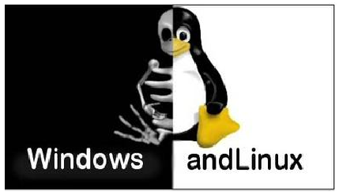
Windows VS Linux

Slide 11

1、开放设计原则介绍
OPEN DESIGN
设计不应该是秘密，开放设计更安全
（香农箴言）
①、安全性不应依赖机制设计与实现的保密性和攻击者的无知，应当使产品的设计经受充分的检验；
②、使用业界成熟的算法和协议；
③、问自己“如果有人看到这个设计，他们能危害我系统的安全吗？”
Notes:
反编译和反汇编等技术能够使攻击者获得程序的实现原理和二进制文件的敏感信息。
开放原则（香农箴言）

Slide 12

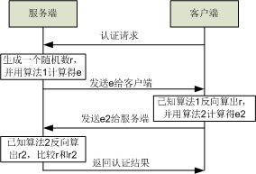
案例一：安全不依赖保密
某产品配套的外部接入小工具，它对产品的基本功能进行维护。它的认证机制是基于两个弱算法而不是基于用户口令的标准认证协议，该设计一旦公开就会被认为是故意设计有缺陷的认证方式，容易引起客户的质疑。
其实我们不用自己设计认证算法，完全可以采用业界公认的标准认证协议，如基于SSL的口令认证协议，来以保证其安全性。

Slide 13

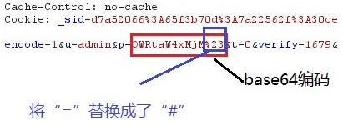
案例二：私有的“加密”算法
公司某产品为防止口令泄密，对传输的口令进行“加密”保护。实现方法是用base64对口令进行编码、然后再将编码后的“=”，替换成了“#”。这种方法其实是伪加密，达不到加密目的，一旦公开也容易被质疑，所以我们在设计的时候，需要考虑设计公开的安全性。
建议使用公开标准的密码算法，例如AES，SHA256
等算法，而不要尝试开发自己私有的密码算法。
Admin123
Base64编码
QWRtaW4xMjM=
把“=”换成“#”
QWRtaW4xMjM#
URL编码
QWRtaW4xMjM%23
Notes:
AES，SHA256

Slide 14
目录
开放设计原则（Open Design）
失败安全缺省原则（Fail-safe defaults）
权限分离原则（Separation of Privilege）
最小特权原则（Least Privilege）
经济适用原则（Economy of Mechanism）
最小公共化原则（Least Common Mechanism）
完全仲裁原则（Complete Mediation）
心理可承受原则（Psychological Acceptability）
纵深防御原则（Defense in Depth）

Slide 15

2、失败安全缺省原则
Fail-safe defaults
访问决策应当基于允许，而不是拒绝。默认情况下是不允许访问的，保护机制仅用来识别允许访问的情况。
①、失败安全
当系统发生故障的时候，对任何请求默认拒绝，另外对错误消息和日志要小心，防止信息泄露；
②、缺省安全
系统在初始状态下，默认配置是安全的,通过使用最少的系统和服务来提供最大的安全性。
Notes:
http://www.2cto.com/News/201205/131812.html
http://blog.trendmicro.com/trendlabs-security-intelligence/zte-score-m-scores-a-backdoor-vulnerability/

Slide 16

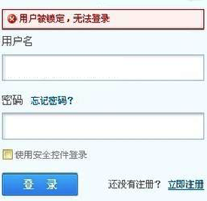
案例一：失败安全
某系统登录界面，输入用户名、密码登录，5分钟内重复输入错误次数超过5次，系统就会自动启动登录次数阈值保护机制，将锁定账号30分钟。如果该用户再次尝试强行登录，界面将弹出提示，告知用户账号已锁定，无法登录。
这种情况系统的安全机制就会判断，很有可能不是正常用户登录，而是存在黑客攻击，试图枚举暴力破解账户密码。
此时系统自动启动应急防御机制，保证在一段时间内延缓或终止黑客后续的暴力破解行为，阻止黑客进一步威胁到系统安全

Slide 17

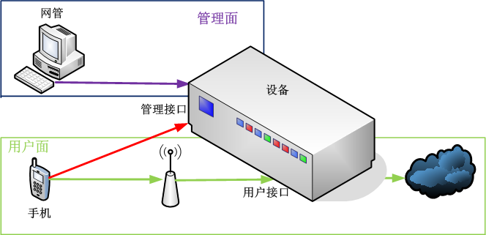
案例二：缺省安全
公司某产品默认支持用户面对管理面的访问，服务人员在部署的时候没有进行安全设置，在欧洲客户现场使用的时候，客户发现可以通过手机来直接访问设备的管理端口，后续通过配置ACL解决了该问题，但是客户从而对我司的安全问题识别能力产生质疑。
想一下，如果在设计的时候，就考虑了缺省安全……..
Notes:
三面隔离是管理面、控制面（信令面）、用户面（数据面）彼此实现安全隔离;
UK的实际案例：SE需要更多从部署角度去考虑风险，要充分考虑部署的难度，安全配置应该尽可能的设计简单易用，在很难配置的情况下，有可能客户和用服在开局时，就不配或者配错。

Slide 18
目录
开放设计原则（Open Design）
失败安全缺省原则（Fail-safe defaults）
权限分离原则（Separation of Privilege）
最小特权原则（Least Privilege）
经济适用原则（Economy of Mechanism）
最小公共化原则（Least Common Mechanism）
完全仲裁原则（Complete Mediation）
心理可承受原则（Psychological Acceptability）
纵深防御原则（Defense in Depth）

Slide 19
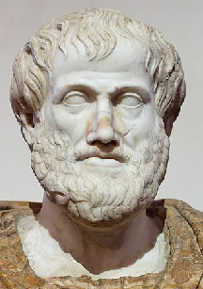
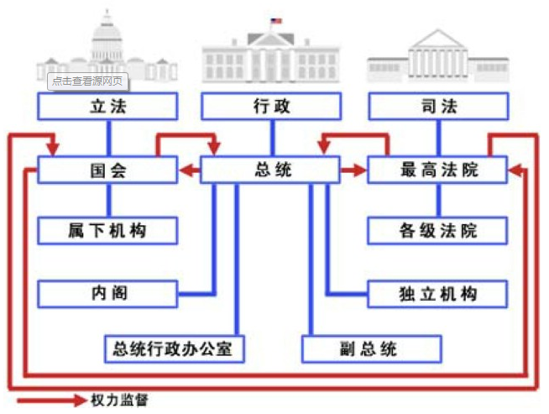
3、权限分离原则介绍
Separation of Privilege
一种保护机制需要两把“钥匙”来解锁，这样会比只使用一把“钥匙”要更健壮和更灵活一些。
职责分离的目的主要有两个：
①、防益冲突、个别权力滥用。
②、对某一重要权限分解为多个权限，让需要保护的对象更难被非法获取，从而也更安全。
权限分离——三权分立
Notes:
亚里士多德提出的著名的政体三要素论, 他首次把国家的政权划分为议事权、行政权和审判权，主张政府的行政、立法与司法职权范围要分明。
双因素身份认证、禁止 root 用户远程登录

Slide 20
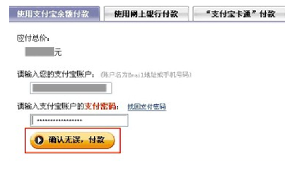

案例一：不允许基于单一条件的授权操作
双因子验证是指你所知道的(eg:密码)、你所拥有的(eg:手机、UKey)、你的特征(eg:指纹、虹膜)之中的任意两种条件对用户进行认证的方法。
在很多重要的系统里面，比如电商平台的 付款界面和银行的个人网上银行业务，为了考虑个人的资金安全，除了输入账号登录密码以外，还要输入通过手机号码获取的验证码，支付宝甚至在支付确认时还要再输入支付密码，这样多个授权条件来保证资金交易的安全。
Notes:
正面例子，数字签名

Slide 21

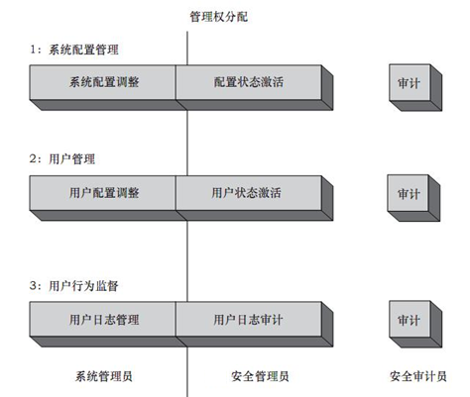
案例二：将拥有重要权限的关键点分离出多个权限
基于角色的访问控制，构造成“用户-角色-权限”的授权模型。
某web产品根据业务场景对超级系统管理员进行权限分离，系统初始化默认3个角色（系统管理员角色、操作员角色、审计员角色）和三个系统账号（分别对应三个角色）。3个系统账号权限相互独立。
Notes:
正面例子

Slide 22
目录
开放设计原则（Open Design）
失败安全缺省原则（Fail-safe defaults）
权限分离原则（Separation of Privilege）
最小特权原则（Least Privilege）
经济适用原则（Economy of Mechanism）
最小公共化原则（Least Common Mechanism）
完全仲裁原则（Complete Mediation）
心理可承受原则（Psychological Acceptability）
纵深防御原则（Defense in Depth）

Slide 23

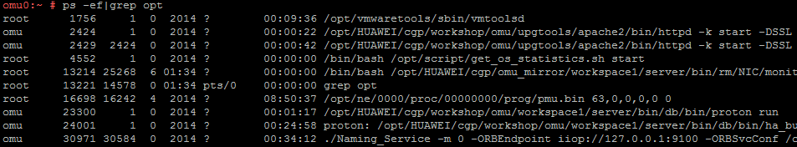
4、最小特权原则介绍
Least Privilege
系统的每一个用户、每一个程序，都应该使用最小且必须的权限集来完成工作。
①、确保应用程序使用最低的权限运行。
②、对系统中各用户运行各类程序，如数据库、WEB服务器等，要注意最小权限的账户运行、连接，不能是系统最高权限的帐号。
③、新建帐号时默认赋给最小权限的角色。
Notes:
在日常生活里，最小特权的例子也很多。一些汽车制造厂制造汽车锁，用一个钥匙开车门和点火器，而用另一个钥匙开手套箱和衣物箱；停车场的服务员有安排停车的权而没有从汽车衣物箱里取东西的权力；同样是最小特权，可以给人汽车的钥匙而不给他大门的钥匙。
在Internet上，需要最小特权的例子也很多，例如：不是每个用户都需要使用所有的网络服务；不是每个用户都需要去修改（甚至去读）系统中的所有文件；不是每个用户都需要知道系统的根口令（Root Password)；不是每个系统管理员都必须知道系统的根口令；也不是每个系统都需要去申请每一个其他系统的文件等等。

Slide 24

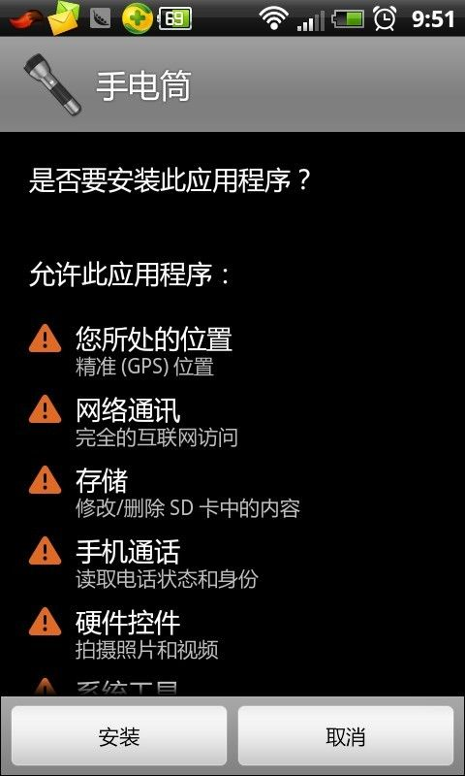
案例一：确保应用程序使用最低的权限运行
安装Android应用时会提示该应用所拥有的权限。
一个手电筒APP，我们通过它来进行照明, 但是要如果它要访问手机通话、网络通讯就令人费解了，大家就会认为它可能是一个恶意的应用。
你真要这么大权限吗？
Notes:
Android程序安装前为什么需要一个授权介绍？

Slide 25

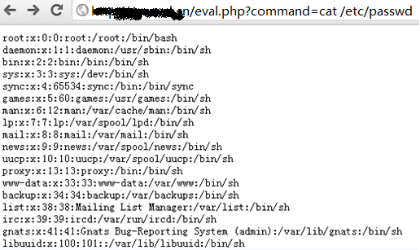
案例二：权限最小化，禁止使用最高权限连接数据库
xx产品的一个Web维护系统，使用root账户运行MySQL数据库。攻击者在网页中发现了SQL注入漏洞，得到MySQL帐号密码，由于数据库模块具有了文件系统的root写入权限，可以在服务器中写入木马后门，结果造成攻击者能够任意执行root账户权限的命令。
select ‘<? php eval($_POST[ command ]);?>’ into outfile ‘/wwwroot/eval.php’;
这种木马被称作“一句话木马”，植入后可通过在浏览器中输入
http://ip/eval.php?command=cat /etc/passwd
进而窃取信息。如果只提供数据库的最小操作权限，没有写入权限，该危险操作则无法执行成功。
Notes:
http://ip/eval.php?cmd=cat /etc/passwd
http://ip/eval.php?cmd=rm /ect/config

Slide 26
目录
开放设计原则（Open Design）
失败安全缺省原则（Fail-safe defaults）
权限分离原则（Separation of Privilege）
最小特权原则（Least Privilege）
经济适用原则（Economy of Mechanism）
最小公共化原则（Least Common Mechanism）
完全仲裁原则（Complete Mediation）
心理可承受原则（Psychological Acceptability）
纵深防御原则（Defense in Depth）

Slide 27

5、经济适用原则介绍
权衡!
Economy of Mechanism
保持系统的设计和代码尽可能简单、紧凑。
Keep It Simple and Stupid!
①、软件设计愈复杂，代码中出现Bug的几率愈高，如果设计尽可能精巧，那么出现安全问题几率也小。
②、删除不需要的冗余代码和功能模块，保留该代码只会增加系统的攻击面；
③、设计可以重复使用的组件减少冗余代码；
Notes:
前提：满足当前需求条件下

Slide 28
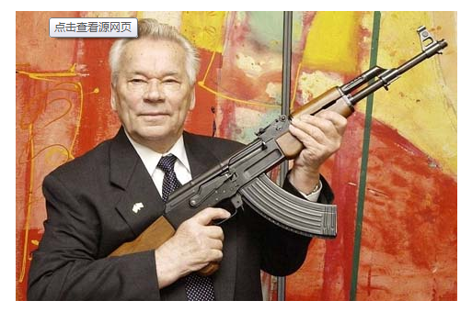
经济适用： 简单、精巧、组件化
米克海尔•卡拉什尼科夫中将
Notes:
AK47——“枪王之王”——俄国著名武器工程师米克海尔•卡拉什尼科夫中将

Slide 29

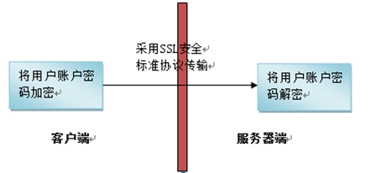
案例1：经济适用，不要过设计
我司某产品的C/S系统，在客户端登录认证时，采用了SSL安全标准协议，传输用户账户口令，发送给后台服务器，进行登录认证。
产品觉得红线提到用户账户密码不得明文传输，在客户端又采用了一套对称可还原的加密算法，将用户账户密码加密；传输到服务器端后，再重新还原算法把账户密码还原。
您放心，包您满意！
大画家，只画头像就可以了！
既然采用了SSL安全标准协议来保证了传输的安全性，就不再需要对这样一个安全的传输通道内再进行关键信息的加密解密了。
Notes:
案例中产品实现了“超过设计需求”的远程访问功能，从安全的角度，“多出来”的功能由于的没有在文档等地方描述，容易被客户质疑为“未公开接口”，从而违反安全红线；
同时，设计时只考虑了本地接入场景的风险，因此，“多出来”的远程访问功能并未考虑支持HTTPS等安全协议，从而引入新的安全风险。

Slide 30
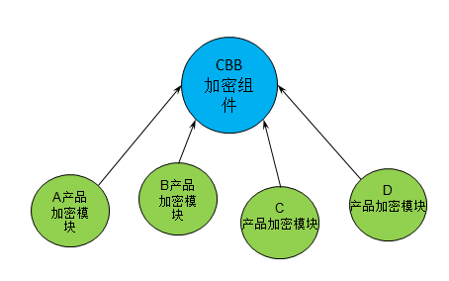

案例2：更安全有效的组件化架构设计
“冗余”
我司多个产品在涉及密码的加解密处理上，都设计了一套自己的加密解密模块，产品的安全性难以度量。例如有些加密算法随着时间的推移，可能在当今已经无法保证安全可靠性，但A产品可能进行了更换升级了开源加密算法，但B产品又没有采取措施。
后决定由上游平台进行统一组件化设计，于是就提供了用于各个产品线的CBB加密组件，精简了各产品的加密模块的代码冗余，实现了组件化模块集成设计，产品代码的维护也更加简单。

Slide 31
目录
开放设计原则（Open Design）
失败安全缺省原则（Fail-safe defaults）
权限分离原则（Separation of Privilege）
最小特权原则（Least Privilege）
经济适用原则（Economy of Mechanism）
最小公共化原则（Least Common Mechanism）
完全仲裁原则（Complete Mediation）
心理可承受原则（Psychological Acceptability）
纵深防御原则（Defense in Depth）

Slide 32

6、最小公共化原则介绍
Least Common Mechanism
尽量避免提供多个对象共享同一
资源的场景，对资源访问的共享数量
和使用应尽可能最小化。
共享 连接越少越安全
①、共享对象提供了信息流和无意的相互作用的潜在危险通道，尽量避免提供多个对象共享同一资源的场景。
②、如果一个或者多个对象不满意共享机制提供的服务，那他们可以选择根本不用共享机制，以免被其他对象的BUG间接攻击到。
Notes:
Least Common Mechanism:共享资源能导致数据泄漏和死锁
使用私有目录用于临时数据的保存

Slide 33

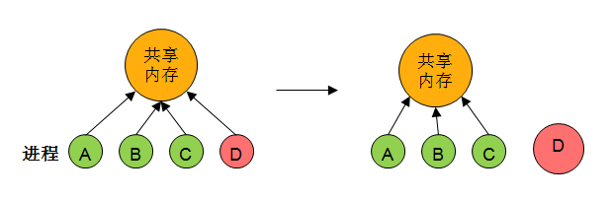
案例 1 共享内存最小化
某产品有4个进程，同时使用一片共享内存。共享内存中存放着一些产品用户的敏感信息，这样设计的目的初衷是为了4个进程都能方便快捷的访问和读取这些信息。
这4个进程中，3个是处理服务器内部事务的，不直接处理外部连接请求；但另一个进程是直接面对外部客户请求处理的，该进程自身存在一个缓冲区溢出BUG，这就可能给外部攻击者以可趁之机，进而能够获取到共享内存中的敏感信息。
隔离不安全的
共享内存对象

Slide 34

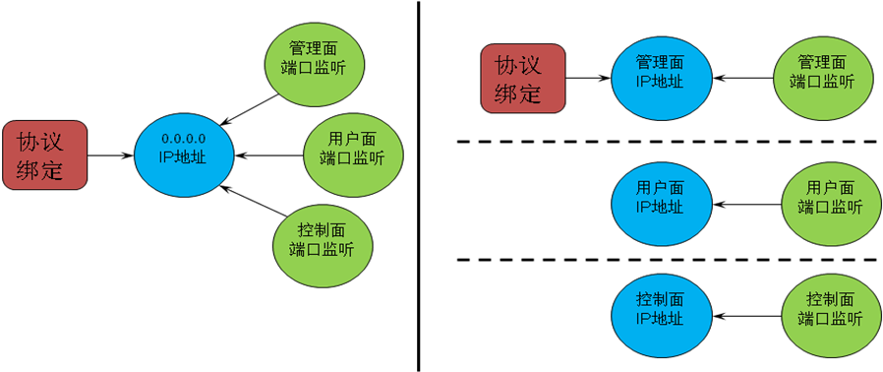
案例 2 三面隔离——端口绑定最小化
某产品一个操作维护系统，使用了某个协议，该协议本来只需要在管理面开放。但在绑定该协议时，将端口绑定在0.0.0.0地址上，没绑定在适当的管理面IP上，导致的其它平面上也能看到此端口，造成了该服务被全局监听。
我们知道端口绑定的IP范围越大，对外暴露的攻击面就越多，所以这样做是十分危险的，也是违反“三面隔离”（管理面、控制面、用户面相互隔离）原则的。

Slide 35
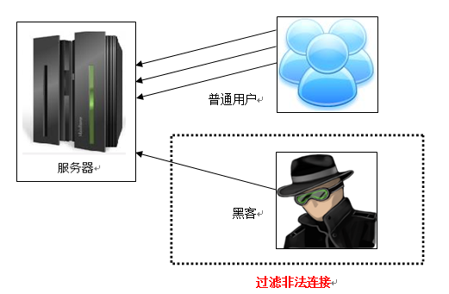
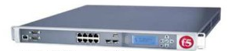

案例3 减少连接，防御DoS攻击
负载均衡器
②
①
服务器
扩展访问列表是一种有效防御DoS攻击的手段。管理员可以适时的改变防火墙的访问列表配置内容，限制或者过滤这些来自黑客攻击者IP的请求消息包，从而达到阻止攻击源的目的。
在网站架构设计时，也可以考虑负载均衡技术，对网站访问的IP地址以特性的负载均衡算法，分散到下属的多台主机上去，减少每一台主机的负担，有效抵御DoS攻击。

Slide 36
目录
开放设计原则（Open Design）
失败安全缺省原则（Fail-safe defaults）
权限分离原则（Separation of Privilege）
最小特权原则（Least Privilege）
经济适用原则（Economy of Mechanism）
最小公共化原则（Least Common Mechanism）
完全仲裁原则（Complete Mediation）
心理可承受原则（Psychological Acceptability）
纵深防御原则（Defense in Depth）

Slide 37

7、完全仲裁原则介绍
Complete Mediation
完全仲裁原则要求，对于每个对象的每次访问都必须经过安全检查审核。
①、当主体试图访问客体的时候，系统每次都会校验主体是否拥有该权限；
②、尽可能的由资源所有者来做出访问控制决定。例如如果是一个URL，那么由后台服务器来检查，不要在前端进行判断。
③、特别注意缓存的使用和检查。你无法保证每次访问缓存的信息，都没有被黑客篡改过，都是安全的。
Notes:
也有翻译为“完全中介原则”

Slide 38
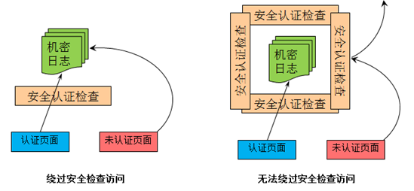
案例一 每次访问都要校验用户权限
某产品一个B/S系统，登录后可以下载产品的一些业务运行日志，属于机密信息。对未登录的用户显然不能下载日志文件，但产品并未做日志下载的URL认证机制，导致只要登录后，任意用户都可以直接在浏览器输入此日志存放的URL，直接下载日志。
攻击者最终可以轻而易举地绕过安全认证机制，进行访问一些越权的页面，或者越权下载到一些机密文件信息。
红线：对于每一个需要授权访问的页面或servlet的请求都必须核实用户的会话标识是否合法、用户是否被授权执行这个操作，以防止URL越权。

Slide 39

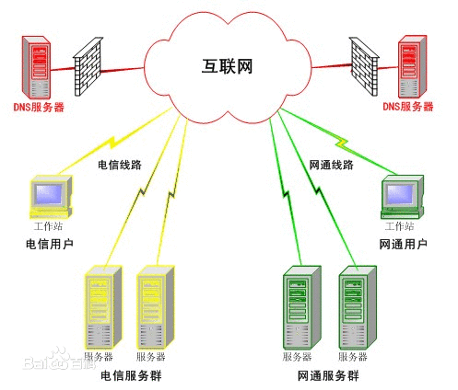
案例二 DNS缓存欺骗
DNS缓存欺骗，就是攻击者冒充域名服务器的一种欺骗行为。
如果黑客入侵系统后，可以把缓存的域名与IP地址的对应关系篡改为攻击者自己指定的网页的IP地址，这样的话，用户上网就只能看到攻击者的主页，而不是用户想要取得的网站的主页了。
DNS欺骗具体方法有很多，比如DNS缓存投毒、hosts文件篡改、本机DNS劫持等。我们应该平时防护好内部设备的安全，不被非法入侵，或者使用最新的DNSSEC代替DNS，都可以避免遭受到DNS欺骗攻击。

Slide 40
目录
开放设计原则（Open Design）
失败安全缺省原则（Fail-safe defaults）
权限分离原则（Separation of Privilege）
最小特权原则（Least Privilege）
经济适用原则（Economy of Mechanism）
最小公共化原则（Least Common Mechanism）
完全仲裁原则（Complete Mediation）
心理可承受原则（Psychological Acceptability）
纵深防御原则（Defense in Depth）

Slide 41

8、心理可承受原则介绍
Psychological Acceptability
安全机制可能为用户增加额外的负担，但这种负担必须是最小的而且是合理的。
说明：
①、安全机制应该尽可能对系统用户友好，方便他们对系统的使用和理解；
②、如果配置方法过于复杂繁琐， 系统统管理员可能无意配置了一个错误的选项，反而让系统变得不安全。
③、该原则一般与人机交互、UCD界面相关。

Slide 42
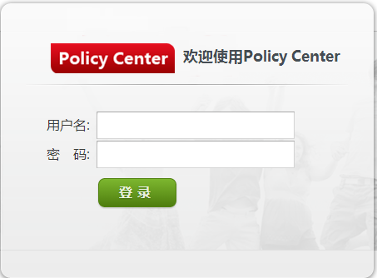
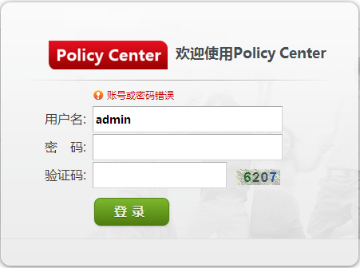
案例1 验证码的正向案例
公司Web产品，管理员登录管理界面，增加验证码校验能够降低自动化工具的暴力破解管理员账号的概率，但是对管理员的使用体验很差，但是可以通过输错密码3次才需要输入校验码来增强安全性的同时提升管理员的使用感受。
首次登录界面
密码输错3次后的登录界面
专家点评
专家点评
设计建议
Page 42
Notes:
您还可以输入错误密码的次数为：2，将要锁定的时间为（单位:分）：5

Slide 43


案例2 验证码的负向案例
我司的华为商城，大家一定不陌生。早期抢购华为“荣耀”手机，大家一定也是记忆犹新吧。
早期我们的产品工程师为了防止手机黄牛以各种手段大量的抢注原本存货不多的限购手机，没有采用传统的数字验证码机制，而采用了非常“高深”的验证码机制，将类似脑筋急转弯的题目作为验证码输入。
专家点评
专家点评
设计建议
Page 43

Slide 44
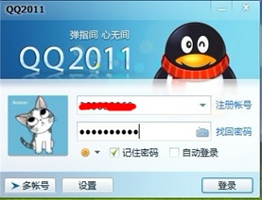
案例3 记住密码
“记住密码”、“自动登录”，是很多社交聊天软件、Web站点登录界面常见的机制。这就是一种允许用户保存密码到本地文件中，以达到避免用户每次登录都要重复输入相同的密码而感到厌倦的做法。
专家点评
1、本地保存的密码文件，从设计上必须保证本地密码的破解成本足够高，也就保证了相当的安全程度；
2、这样的用户账户安全等级在整个系统安全中不会很高，其授权对于系统来说是可控的。
3、这样带给用户平时的便捷性是不言而喻的。
4、但对于电信级系统软件的安全原则来看，是否需要本地“记住密码”，可以遵循公司具体相关规范。
专家点评
设计建议
Page 44

Slide 45
目录
开放设计原则（Open Design）
失败安全缺省原则（Fail-safe defaults）
权限分离原则（Separation of Privilege）
最小特权原则（Least Privilege）
经济适用原则（Economy of Mechanism）
最小公共化原则（Least Common Mechanism）
完全仲裁原则（Complete Mediation）
心理可承受原则（Psychological Acceptability）
纵深防御原则（Defense in Depth）

Slide 46
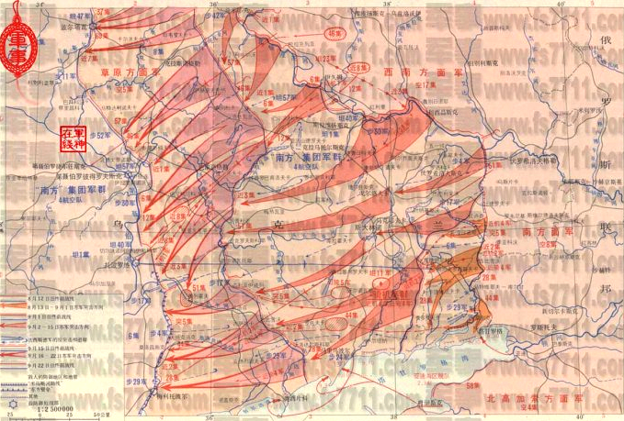
纵深防御原则的来源

Slide 47
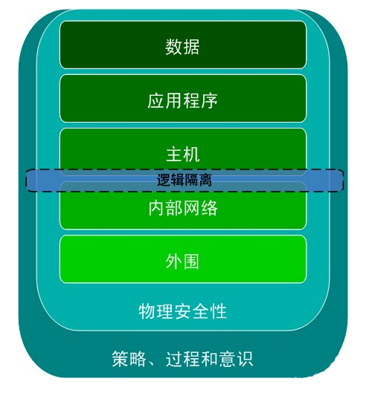
9、其他经典原则——纵深防御原则
Defense in Depth
纵深防御 是一个综合性很高的防御原则，一般要求系统架构师综合运用其他的各类安全设计原则，采用多点、多重的安全校验机制，高屋建瓴地从系统架构层面来关注整个系统级的安全防御机制，而不能只依赖单一安全机制。

Slide 48
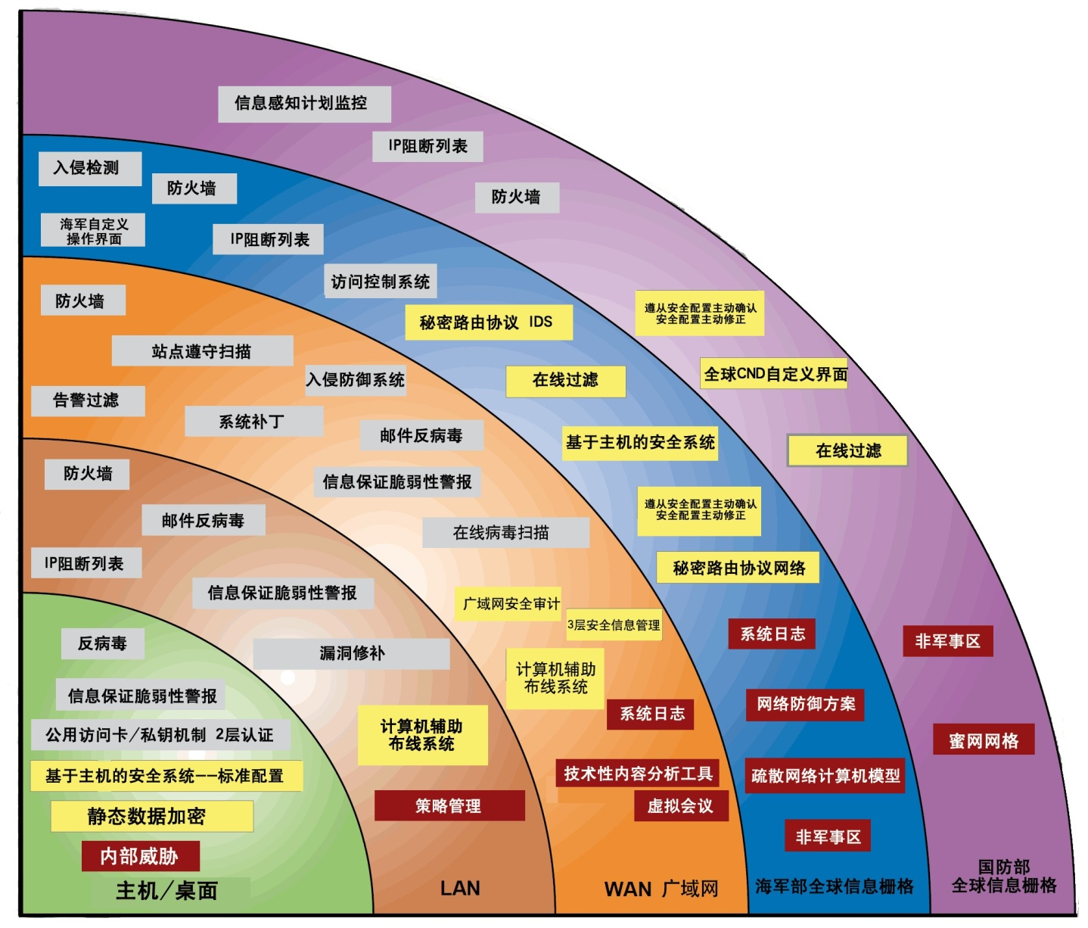
“纵深防御原则”案例：美国海军计算机网络纵深防御
美军网络是在国防部网络一体化管理下采用“纵深防御”机制来分层保护服务和系统信息流。
美军认为，在当前的网络中心战时代，计算机网络防御(CND)是真正实现网络战斗力、信息共享、战场感知、快速下达指令和有效完成任务的必要条件。计算机网络防御(CND)与美军的作战行动及作战任务是密切联系的。
美国海军的计算机网络
纵深防御结构图

Slide 49

总 结
①信息安全的经典三要素
②安全设计的经典原则
1、开放设计原则
2、失败安全缺省原则
3、权限分离原则
4、最小特权原则
5、经济适用原则
6、最小公共化原则
7、完全仲裁原则
8、心理可承受原则
9、纵深防御原则

Slide 50
参考文档
1、J. H. Saltzer --<The Protection of Information in Computer Systems>
2、Michael Howard--<Writing Secure Code (2nd edition) >
3、华为公司《产品网络安全红线落地解读及指导V1.5.xls》
4、华为公司《安全架构设计方法指南V1.0.doc》

Slide 51

Thank You
www.huawei.com

